Slide 1
Comentario de un poema de gloria fuertes
Roger Caballero e Ismael El Bekkar
2ºB

Slide 2
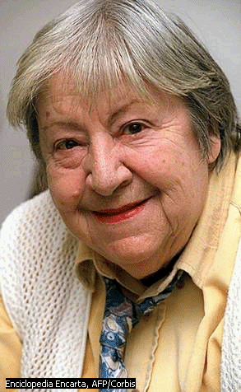
BIBLIOGRAFÍA DE GLORIA FUERTES
El 28 de julio de 1917 nace Gloria Fuertes en Madrid, en la calle de la Espada, del castizo barrio de Lavapiés, en el seno de una familia humilde. Creció en los años 20 y 30. De los 2 a los 14 años asiste a diversos colegios
Su estilo era la poesía infantil, aquí algunas de sus obras:
Cangura para todo
Don Pato y Don Pito
El camello cojito - Auto de los Reyes Magos
El dragón tragón
La Oca loca

Slide 3
Premios que recibió
Tiene un propio premio "Gloria Fuertes" de Poesía Joven, implica la total aceptación de sus bases, cuya interpretación, incluso la facultad de declararlo desierto, queda a libre juicio del Jurado.
En 1947 recibe su primer premio en ‘’Letras para canciones’’.
Recibió 5 veces el aro de plata.

Slide 4
MÉTRICA & RIMA
Gloria Fuertes nació en Madrid A
A los dos días de edad,
Pues fue muy laborioso el parto de mi madre A
Que si se descuida muere por vivirme.
A los tres años ya sabía leer B
Y a los seis ya sabía mis labores. B
Yo era buena y delgada, C
Alta y algo enferma. C
A los nueve años me pilló un carro
Y a los catorce me pilló la guerra;

Slide 5
Tema Del poema
El poema trata sobre Gloria Fuertes y su vida, y va explicando lo que aprende a medida que se va haciendo mayor y que hace.

Slide 6
Valoración personal
No me ha gustado demasiado el poema porque me costaba mucho encontrar la métrica y la rima y un poco aburrido.

